Slide 1
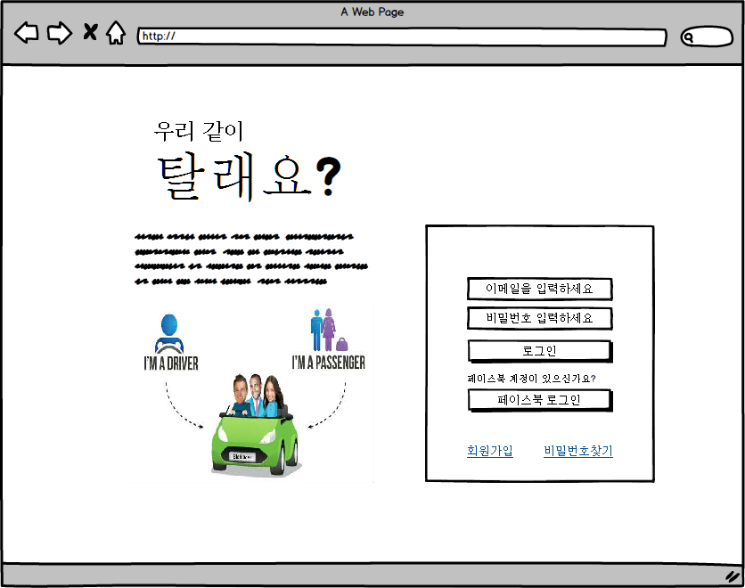
이메일 로그인 화면
SCR001
NO | 화면설명
1 | 이메일로 가입되있을 경우, 가입한 이메일과 비밀번호 입력 후 로그인
2 | 페이스북 계정으로 로그인
3 | 회원가입 화면으로 이동
4 | 비밀번호 잊어버렸을 경우 비밀번호 찾기로 이동
5 | 제목을 누르면 메인 화면으로 이동
6 | 프로그램 설명
7
5
6
1
로그인 눌렀을 경우 나타나는 page
2
3
4

Slide 2
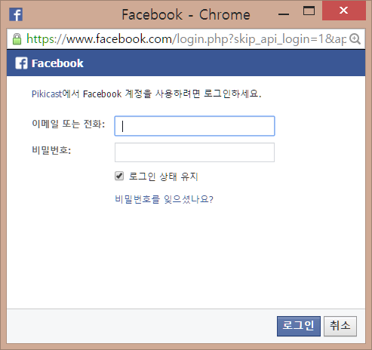
페이스북 로그인 화면
SCR003
NO | 화면설명
로그인 눌렀을 경우 나타나는 page

Slide 3
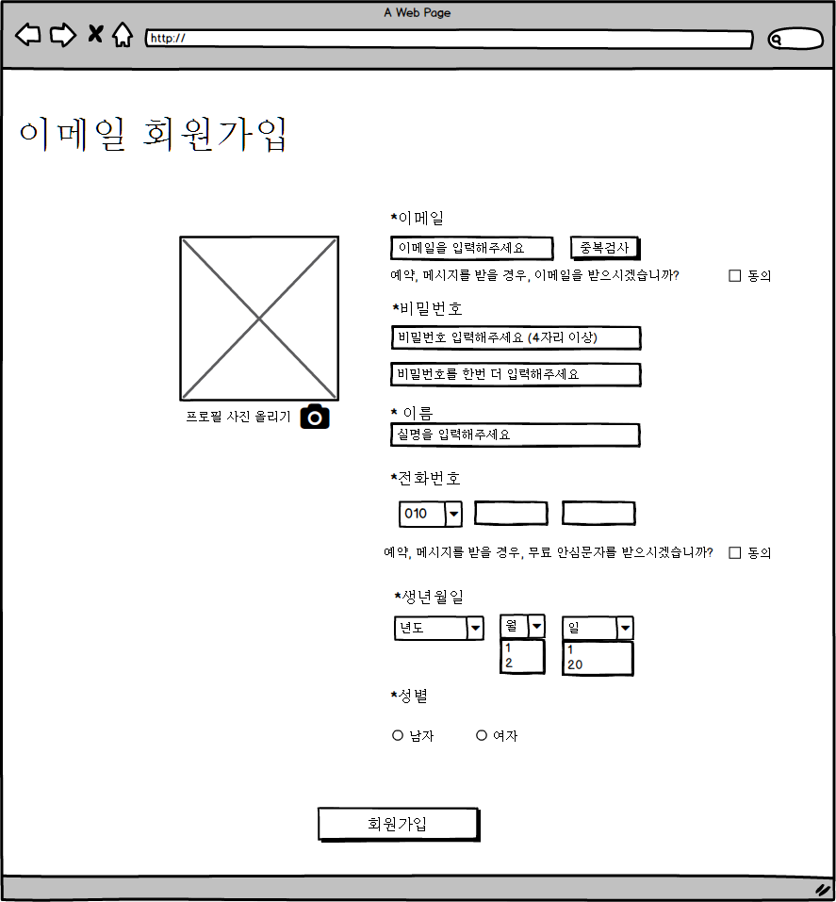
이메일 회원가입 화면
SCR004
NO | 화면설명
1 | 프로필 사진 업로드(선택)
2 | 이메일 작성, 중복검사 (필수)
3 | 이메일로 알림메세지 전달받을 것인지 수신동의 여부 검사
4 | 비밀번호 4자리 이상 입력 후 비밀번호 한번더 입력 (필수)
5 | 실명 입력 ( 필수 )
6 | 전화번호 입력하고, 알림메세지 전달받을 것인지 수신 동의 여부 검사 (필수)
7 | 생년월일 콤보박스로 작성( 1900년 ~ 현재) (필수)
8 | 성별 선택 (필수)
2
1
3
4
5
6
7
이메일 회원가입 눌렀을 경우 나타나는 page
8

Slide 4
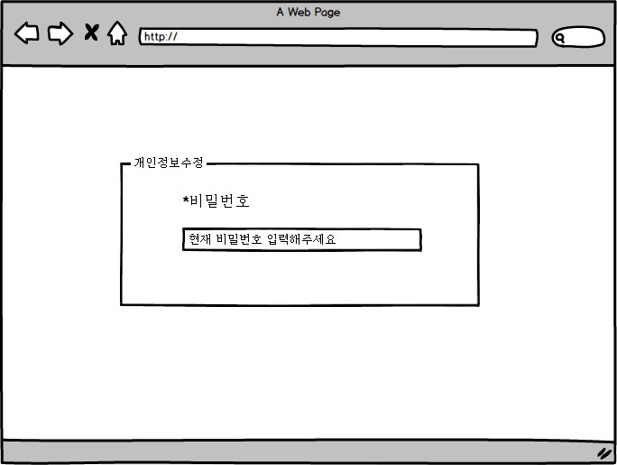
개인정보 수정 들어가기 화면
SCR006
NO | 화면설명
1 | 개인정보 수정 메뉴를 누를 경우 현재 비밀번호를 작성한 후 들어가도록 설정한다.
1
로그인 눌렀을 경우 나타나는 page

Slide 5
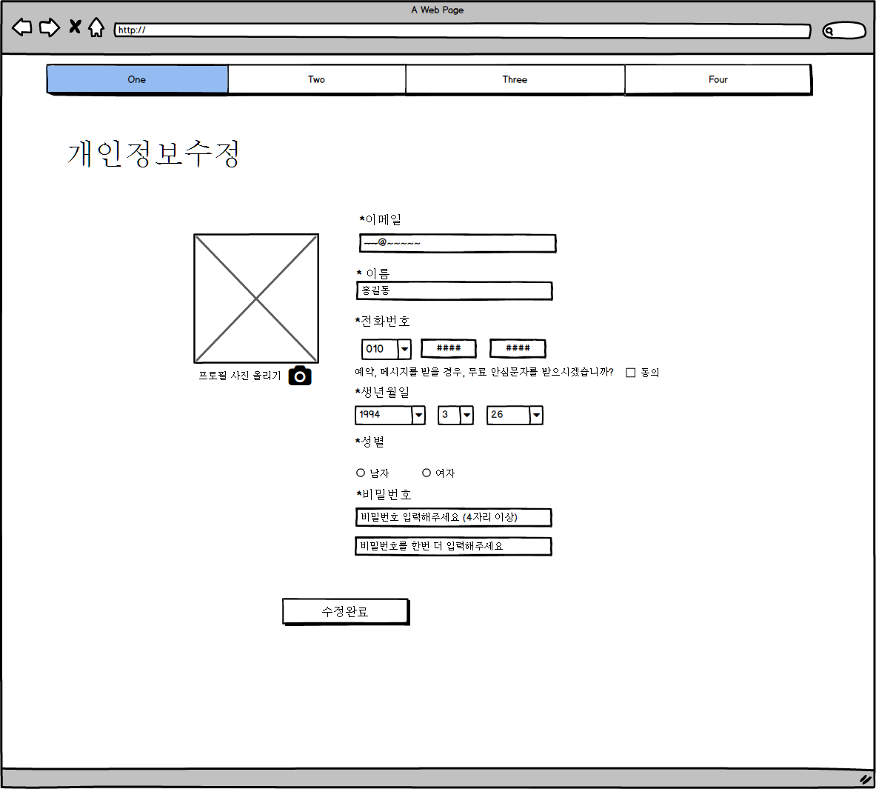
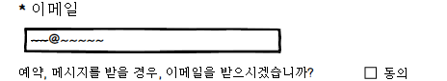
개인정보 수정 화면
SCR008
NO | 화면설명
1 | 프로필 사진 업로드 (수정 가능)
2 | 이메일 표시 (수정 불가능)
3 | 이메일로 알림메세지 전달받을 것인지 수신동의 여부 검사 (수정가능)
4 | 이름 표시 (수정 불가능)
5 | 전화번호 입력과 문자 수신동의 여부 (수정가능)
6 | 생년월일 표시 ( 수정 불가능)
7 | 성별 표시(수정 불가능)
8 | 새로운 비밀번호 입력한다
9 | 새로운 비밀번호를 한번더 입력한다
10 | 작성한 정보로 수정된다.
2
1
3
1
4
5
6
7
8
9
10
프로필보기 눌렀을 경우 나타나는 page
11

Slide 6
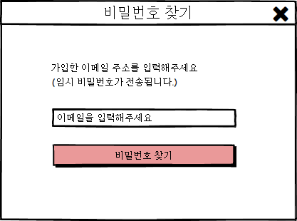
비밀번호 찾기 팝업
SCR045
NO | 화면설명
1 | 가입한 이메일을 입력한다
2 | 비밀번호 찾기를 누를 경우, 이메일이 가입되어있을 경우에 임시 비밀번호가 생성되어 비밀번호를 바꿔주고 작성한 이메일로 전송된다.
1
2
프로필보기 눌렀을 경우 나타나는 page

Slide 7
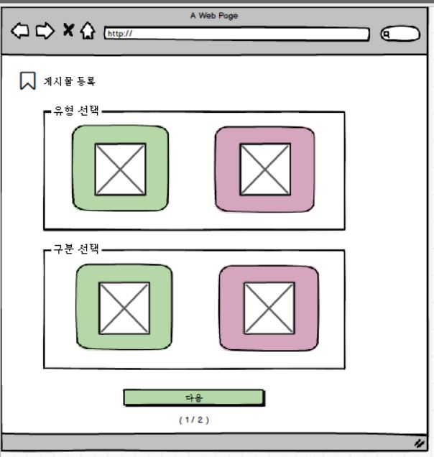
등록 게시물 선택
SCR025
NO | 화면설명
1 | 메뉴 선택 문구
2 | 타세요 선택 버튼 – 타세요 게시물 선택 페이지로 이동
3 | 태워주세요 선택 버튼 – 태워주세요 게시물 선택 페이지로 이동
4
5
6
7
1
2
그림에는 타세요 버튼일 경우 운전자 그림과 타세요 문구가 나오고 태워주세요 버튼일 경우 사람 그림과 태워주세요 문구가 나타난다.
3
Notes:
구분을 추가 다음 버튼, 페이지 상태번호 추가

Slide 8
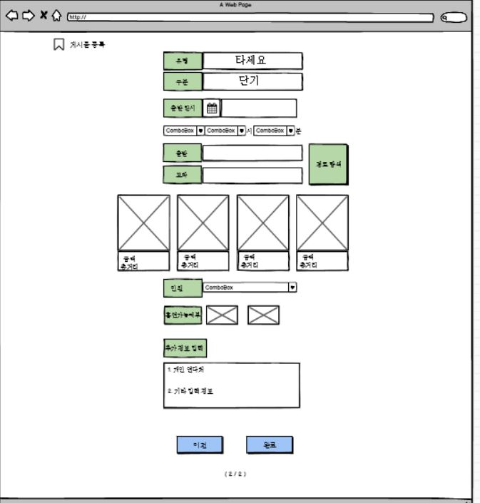
타세요 게시물 등록
SCR026
NO | 화면설명
1 | 게시물 등록 유형 표시
2 | 단기/장기 선택 콤보 박스
3 | 출발지 입력
4 | 도착지 입력
5 | 출발지 도착지 입력 후 확인
6 | 출발지와 도착지에 대한 최단 거리 4개를 산출 한 뒤에 지도에 그려지며 각 경로 당 금액과 총거리가 표시된다.
7 | 다음 입력 페이지로 넘어간다.-단기,장기에 따라 변경 된다.
6번의 4개의 지도에는 최단거리 상위 4개와 금액, 총거리 등이 표시 된다.
경로 탐색시 결과가 나오지 않을 경우 경고 문구 발생
Notes:
제목추가 이전버튼 완료버튼 다음버튼삭제

Slide 9
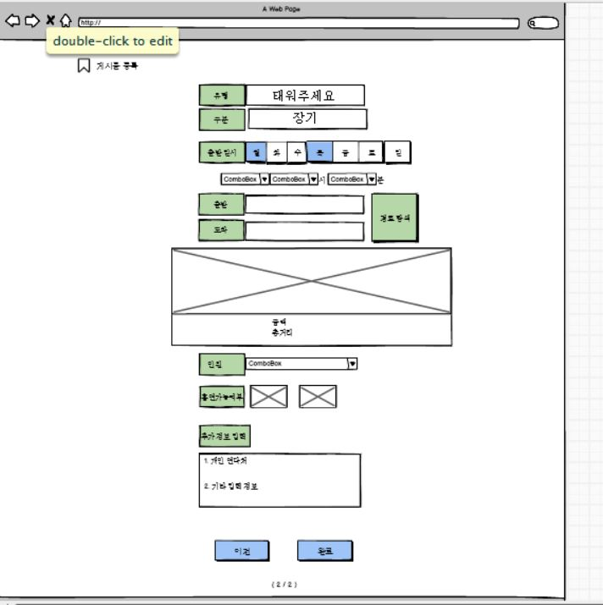
타세요 게시물 등록
SCR026
NO | 화면설명
1 | 게시물 등록 유형 표시
2 | 단기/장기 선택 콤보 박스
3 | 출발지 입력
4 | 도착지 입력
5 | 출발지 도착지 입력 후 확인
6 | 출발지와 도착지에 대한 최단 거리 4개를 산출 한 뒤에 지도에 그려지며 각 경로 당 금액과 총거리가 표시된다.
7 | 다음 입력 페이지로 넘어간다.-단기,장기에 따라 변경 된다.
6번의 4개의 지도에는 최단거리 상위 4개와 금액, 총거리 등이 표시 된다.
경로 탐색시 결과가 나오지 않을 경우 경고 문구 발생
Notes:
제목추가 이전버튼 완료버튼 다음버튼삭제

Slide 10
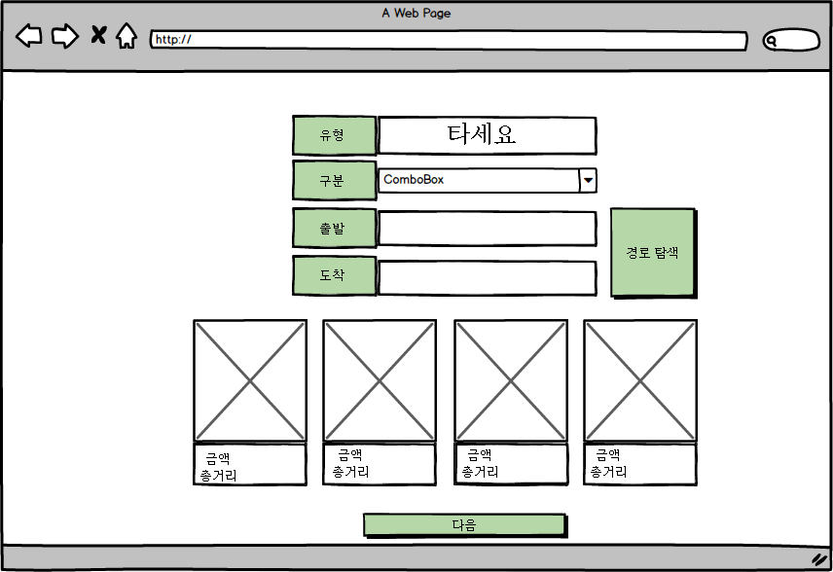
타세요 게시물 등록
SCR026
1
NO | 화면설명
1 | 게시물 등록 유형 표시
2 | 단기/장기 선택 콤보 박스
3 | 출발지 입력
4 | 도착지 입력
5 | 출발지 도착지 입력 후 확인
6 | 출발지와 도착지에 대한 최단 거리 4개를 산출 한 뒤에 지도에 그려지며 각 경로 당 금액과 총거리가 표시된다.
7 | 다음 입력 페이지로 넘어간다.-단기,장기에 따라 변경 된다.
2
3
5
4
6
6번의 4개의 지도에는 최단거리 상위 4개와 금액, 총거리 등이 표시 된다.
경로 탐색시 결과가 나오지 않을 경우 경고 문구 발생
7
Notes:
제목추가 이전버튼 완료버튼 다음버튼삭제

Slide 11
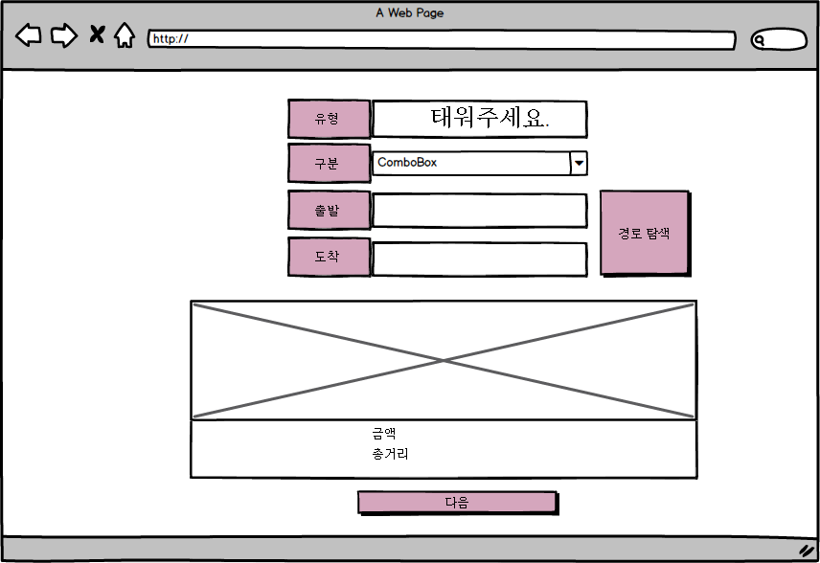
태워 주세요 게시물 등록
SCR027
1
NO | 화면설명
1 | 게시물 등록 유형 표시
2 | 단기/장기 선택 콤보 박스
3 | 출발지 입력
4 | 도착지 입력
5 | 출발지 도착지 입력 후 확인
6 | 출발지와 도착지에 최단 거리가 나타나고 이에 따른 금액과 총 거리가 나타난다..
7 | 다음 입력 페이지로 넘어간다.-단기,장기에 따라 변경 된다
2
3
5
4
6
경로 탐색시 결과가 나오지 않을 경우 경고 문구 발생
7

Slide 12
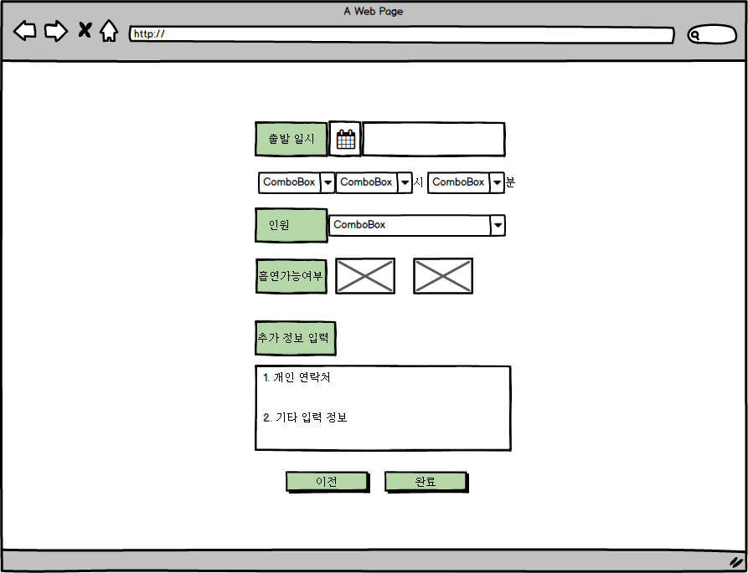
게시물 등록- 단기 일 경우
SCR028
1
NO | 화면설명
1 | 달력 버튼을 눌르고 출발 일시를 선택하면 화면에 표시 된다.
2 | 오전/오후,시,분 선택
3 | 최대 탑승 가능 인원 선택
4 | 흡연 가능 여부 선택 – 담배 그림과 담배 금지 그림 표시
5 | 추가적인 정보 입력
6 | 이전 버튼을 누르면 전으로 돌아가고 완료 버튼을 누를 경우 등록 완료
7
2
3
4
5
담배 그림과 담배 금지 그림을 흡연 가능 여부에 표시
6

Slide 13
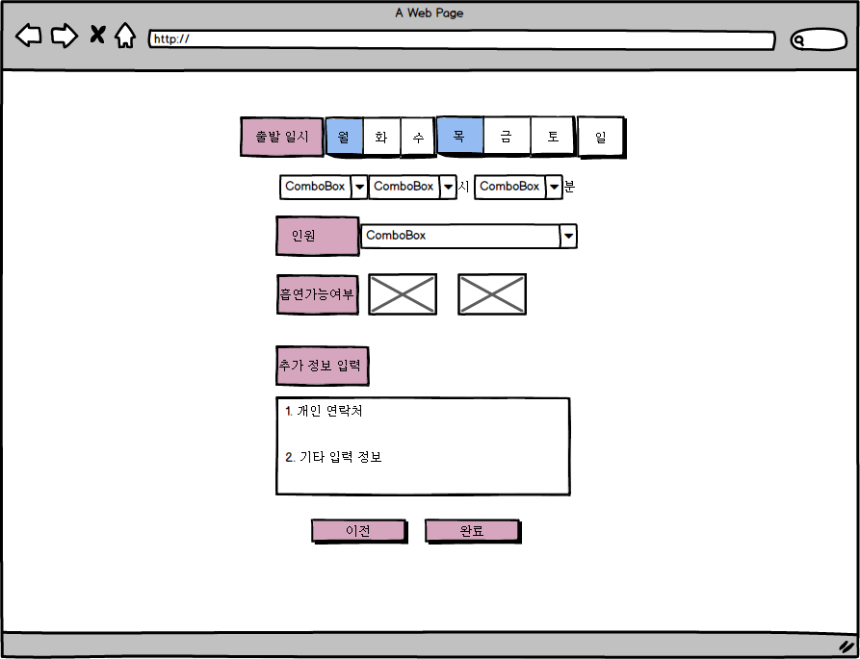
게시물 등록 - 장기일 경우
SCR029
1
NO | 화면설명
1 | 출발 요일 선택
2 | 출발 시간 선택
3 | 인원 선택
4 | 흡연 가능 여부 선택
5 | 추가 정보 입력-개인 연락처 및 기타 입력 정보
6 | 이전 버튼을 누르면 이전으로 돌아가며 완료 버튼을 누르면 등록이 완료 된다.
7
2
3
4
5
흡연 가능 여부에는 담배 그림과 담배 금지 그림을 표시 한다.
6

Slide 14
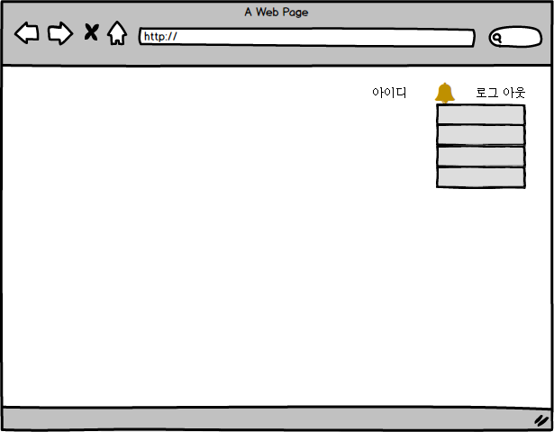
알림 메뉴
1
NO | 화면설명
1 | 로그인이 되었을 경우 우측 상단에는 다음과 같은 메뉴들이 존재 한다.
2 | 로그인한 사람의 아이디가 표시 된다.
3 | 알림이 나타날 경우 알림이 나타났다는 표시가 나타나며 버튼을 눌렀을 경우 메세지들이 상위 4개를 보여준다. 메시지를 선택 할 경우 관련 화면으로 이동된다.
4 | 버튼을 누르면 로그 아웃이 된다.
5
6
7
1
2
3
4
아이디 위치에는 단순히 아이디 뿐만 아니라 약간의 문구를 추가 해야 한다.
ex) ~님 환영 합니다.

Slide 15
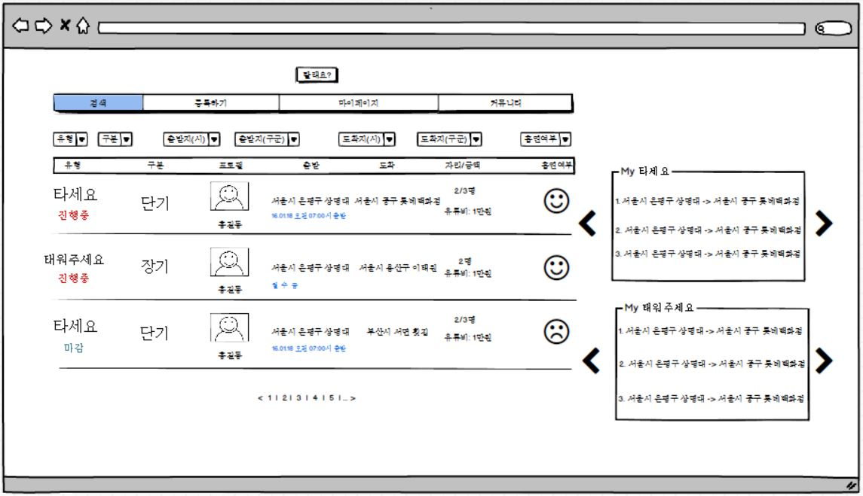
검색
SCR022
NO | 화면설명
1 | 검색조건으로 유형, 구분, 출발지의 시, 구(군), 도착지의 시, 구(군)과 흡연여부로 검색을 할 수 있는 콤보박스이다
2 | 번호, 유형, 프로필, 출발, 도착, 자리/금액, 흡연여부의 column
3 | 게시글의 정보는 리스트 컬럼에 맞게 제공되며 클릭시 상세보기가 가능하다
4 | My 타세요, My태워주세요는 맞춤검색을 위한 태그로 태그를 클릭하면 이에 맞는 게시글이 검새되어 제공된다
5 | 다음페이지를 넘어갈 수 있도록 number tag 구성
6
7
1
2
검색
3
3명
은평에서 롯데백화점가욧! 16.01.18 오휴 07:00시 출발
은평에서 롯데백화점태워!! 월 수 금
4
3명
은평에서 롯데백화점가욧! 16.01.18 오휴 07:00시 출발
5
Notes:
제목추가

Slide 16
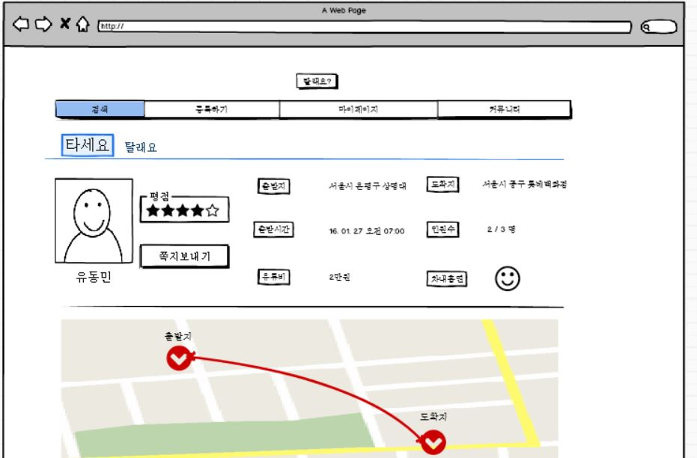
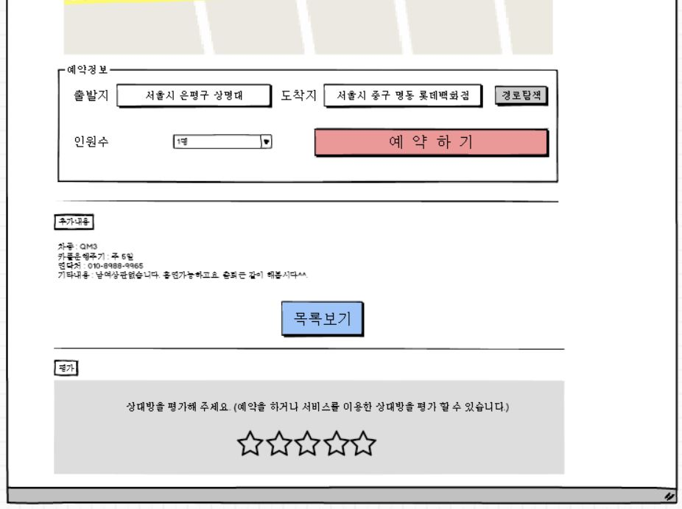
일반검색 후 상세화면
SCR023
1
제목
은평구에서 출발합니다.
NO | 화면설명
1 | 타세요, 태워주세요로 구분된다.
2 | 사용자의 프로필과 평점이 제공되며 쪽지보내기 버튼으로 상대방에게 쪽찌를 보낼수 있다. 게시글의 기본정보가 제공된다.
3 | 출발지 도착지 정보가 제공된다. 게시자의 경로는 빨간색으로, 4번에서 선택한 경로가 있을시 이용자가 선택한 경로는 파란색으로 제공되며 겹쳐지는 부분은 초록색으로 표시된다. 이용자가 선택한 경로 또한 출발지, 도착지가 제공된다.
4 | 출발지, 도착지가 모두 정해져야 경로탐색 버튼을 통해 상단의 지도에 선택한 경로에대한 정보가 제공된다. 출발지, 도착지를 작성하는 텍스트필드는 스마트 탐색기능을 이용한다. 인원수는 1명~신청가능 인원수가 콤보박스 형태로 제공되어 선택하게 한다. 예약하기 버튼을 누르면 예약을 신청하게 된다. 출발지, 도착지를 선택하지 않고 예약을 할 경우 자동으로 게시자의 경로로 예약되게 한다.
5 | 추가내용으로 게시자가 작성한 내용이 제공되며 목록보기 버튼을 클릭시 검색 메뉴로 돌아가게 된다.
6 | 1번의 유형이 태워주세요 인 경우 비활성화 한다.
7 | 출발지, 도착지에 따라 경로가 3번의 지도에 나타난다.
8 | 예약이 성공하면 예약이 완료되었습니다.의 멘트가 다이얼로그로 나타난다.
2
3명
3
4
7
6
8
5
Notes:
제목

Slide 17
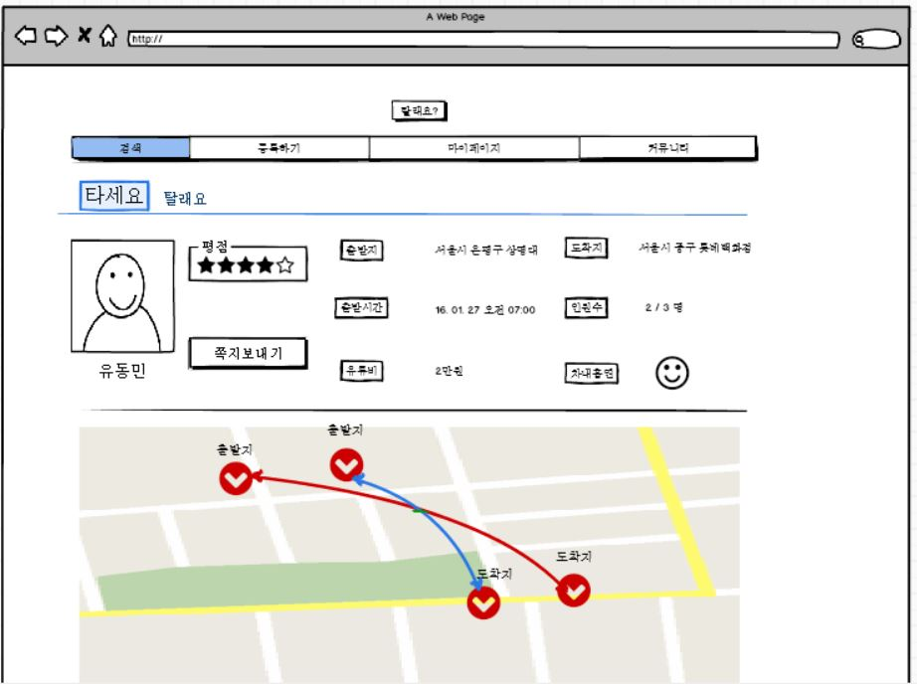
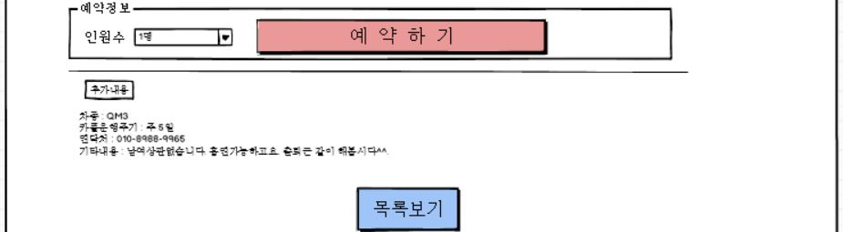
맞춤검색 후 상세화면
SCR024
1
제목
은평구에서 출발합니다.
NO | 화면설명
1 | 타세요, 태워주세요로 구분된다.
2 | 사용자의 프로필과 평점이 제공되며 쪽지보내기 버튼으로 상대방에게 쪽찌를 보낼수 있다. 게시글의 기본정보가 제공된다.
3 | 출발지 도착지 정보가 제공된다. 게시자의 경로는 빨간색으로, 이용자의 경로는 파란색으로 제공되며 겹쳐지는 부분은 초록색으로 표시된다. 이용자의 경로 또한 출발지, 도착지가 제공된다.
4 | 인원수는 1명~신청가능 인원수가 콤보박스 형태로 제공되어 선택하게 한다. 예약하기 버튼을 누르면 예약을 신청하게 된다.
5 | 추가내용으로 게시자가 작성한 내용이 제공되며 목록보기 버튼을 클릭시 검색 메뉴로 돌아가게 된다.
6 | 1번의 유형이 태워주세요 인 경우 비활성화 한다.
7 | 예약이 성공하면 예약이 완료되었습니다.의 멘트가 다이얼로그로 나타난다.
2
3명
3
4
6
7
5
Notes:
제목

Slide 18
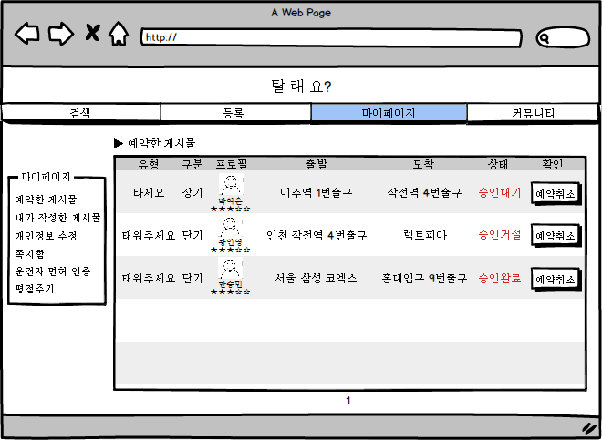
마이 페이지 - 예약한 게시물
SCR014
NO | 화면설명
1 | 마이페이지 메뉴 버튼
2 | # 마이페이지 하위 메뉴 명시
3 | 예약한 게시물 타이틀 명시
4 | 예약한 게시물의 리스트는 유형, 구분, 자신이 예약을 신청한 상대방의 프로필, 출발지, 도착지, 상태, 확인으로 구성
5 | 유형 컬럼에 게시글 유형 명시 # 타세요 # 태워주세요
6 | 구분 컬럼에 카풀 게시글 구분 명시 # 장기 카풀 # 단기 카풀
7 | 프로필은 상대방의 사진과 이름, 사용자가 받은 평점으로 구성
8 | 상태는 3가지로 구분 # 승인 대기 : 상대방으로부터 예약에 대한 수락, 거절 응답이 없는 경우 # 승인 거절 : 상대방이 자신에 대한 예약 신청을 거절한 경우 # 승인 완료 : 상대방이 자신에 대한 예약 신청을 수락한 경우
9 | 자신이 신청한 예약을 취소할 수 있는 예약취소 버튼 # 버튼 클릭 시 해당 게시글의 상대방에게 예약 취소 알림 메시지가 발송되고 예약한 게시물에서 글 목록이 삭제됨
1
3
4
2
5
6
7
8
9
은평에서 롯데백화점가욧! 월수금 오휴 07:00시 출발
은평에서 롯데백화점가욧! 16.01.18 오휴 07:00시 출발
은평에서 롯데백화점가욧! 16.01.18 오휴 07:00시 출발
# 자신이 예약을 신청한 상대방의
게시글 목록이 출력
Notes:
제목

Slide 19
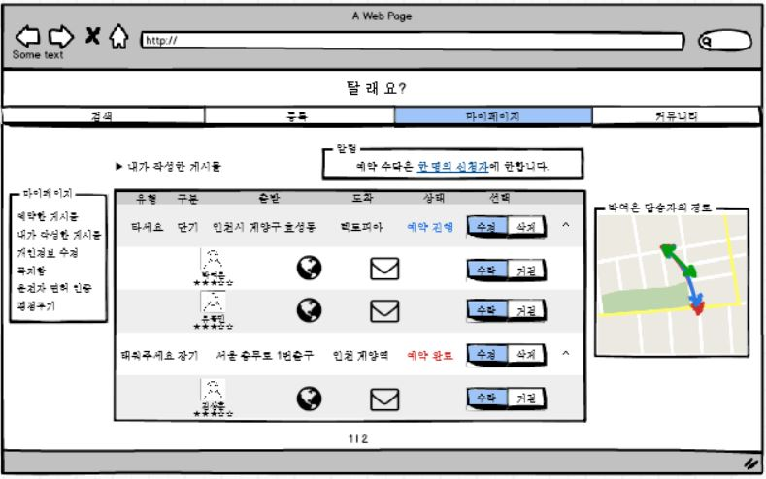
마이 페이지 – 내가 작성한 게시물
SCR017
NO | 화면설명
1 | 내가 작성한 게시물 타이틀 명시
2 | 한 명의 신청자만 예약 수락이 가능하다는 알림 명시
3 | 내가 작성한 게시물의 리스트는 유형, 구분, 출발지, 도착지, 상태, 수락여부로 구성 상태의 경우 3가지로 구분 # 예약 진행 : 예약이 신청된 경우 # 예약 완료 : 자신이 예약을 수락하여 상대방의 예약이 완료된 경우 # 예약 대기 : 아직 예약 신청이 없는 경우
4 | 자신이 작성한 게시물은 자신의 프로필 명시를 하지 않음 예약이 신청된 경우 예약을 신청한 상대방 리스트를 보여줌
5 | 예약을 신청한 상대방의 리스트는 프로필, 경로, 쪽지, 요청 수락/거절로 구분 # 지도 : 지도 클릭 시 우측에 상대방의 경로가 나옴 # 쪽지 : 클릭 시 상대방에게 쪽지를 보낼 수 있음
6 | 상대방의 지도가 출력되는 부분 # 뒷 부분에서 설명
2
1
3
4
6
5
은평에서 롯데백화점가욧! 16.01.18 오휴 07:00시 출발
은평에서 롯데백화점가욧! 16.01.18 오휴 07:00시 출발
Notes:
제목

Slide 20
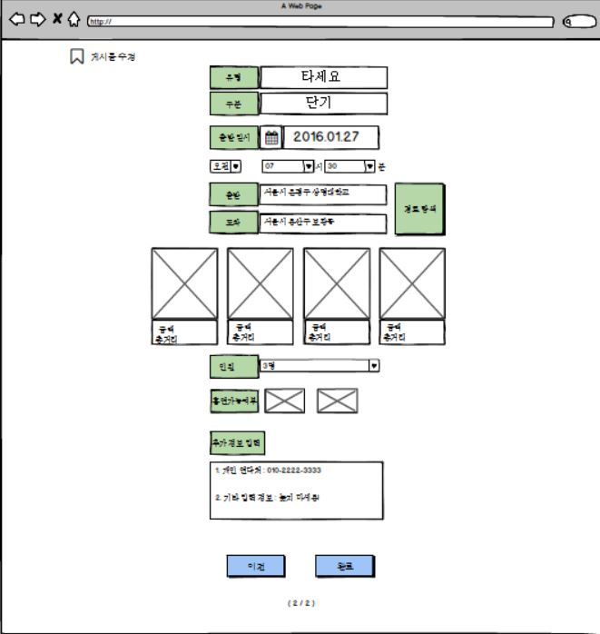
타세요 게시물 수정
SCR026
NO | 화면설명
1 | 게시물 등록 유형 표시
2 | 단기/장기 선택 콤보 박스
3 | 출발지 입력
4 | 도착지 입력
5 | 출발지 도착지 입력 후 확인
6 | 출발지와 도착지에 대한 최단 거리 4개를 산출 한 뒤에 지도에 그려지며 각 경로 당 금액과 총거리가 표시된다.
7 | 다음 입력 페이지로 넘어간다.-단기,장기에 따라 변경 된다.
6번의 4개의 지도에는 최단거리 상위 4개와 금액, 총거리 등이 표시 된다.
경로 탐색시 결과가 나오지 않을 경우 경고 문구 발생
Notes:
제목추가 이전버튼 완료버튼 다음버튼삭제

Slide 21
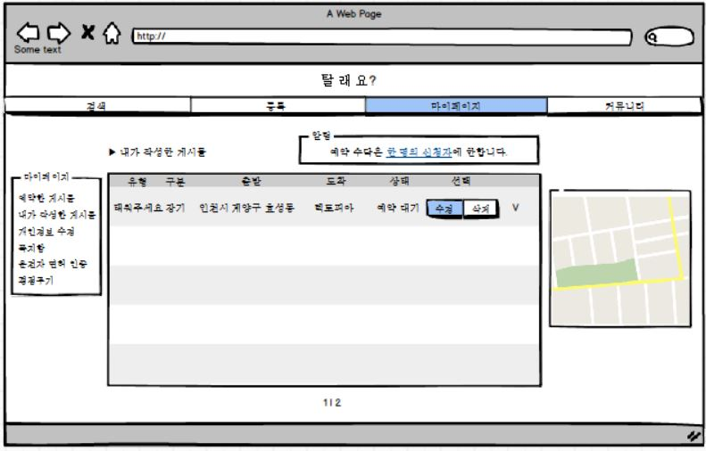
마이 페이지 – 내가 작성한 게시물
SCR017
NO | 화면설명
1 | 내가 작성한 게시물 중 상대방의 예약이 요청되지 않은 게시물의 경우 상태에 예약 대기로 명시 # 상대방의 프로필이 보이지 않음
1
은평에서 롯데백화점가욧! 16.01.18 오휴 07:00시 출발
Notes:
제목

Slide 22
마이 페이지 - 내가 작성한 게시물
SCR017
NO | 화면설명
1 | 자신에게 예약을 신청한 탑승자의 출발지와 도착지를 바탕으로 한 최단 경로가 그려진 지도가 우측에 나옴 # 빨간색 : 예약을 신청한 탑승자의 경로 # 파란색 : 자신의 출발지와 도착지를 바탕으로 한 경로 # 초록색 : 자신과 예약을 신청한 탑승자의 중복 경로
1
은평에서 롯데백화점가욧! 16.01.18 오휴 07:00시 출발
은평에서 롯데백화점가욧! 16.01.18 오휴 07:00시 출발
Notes:
제목

Slide 23
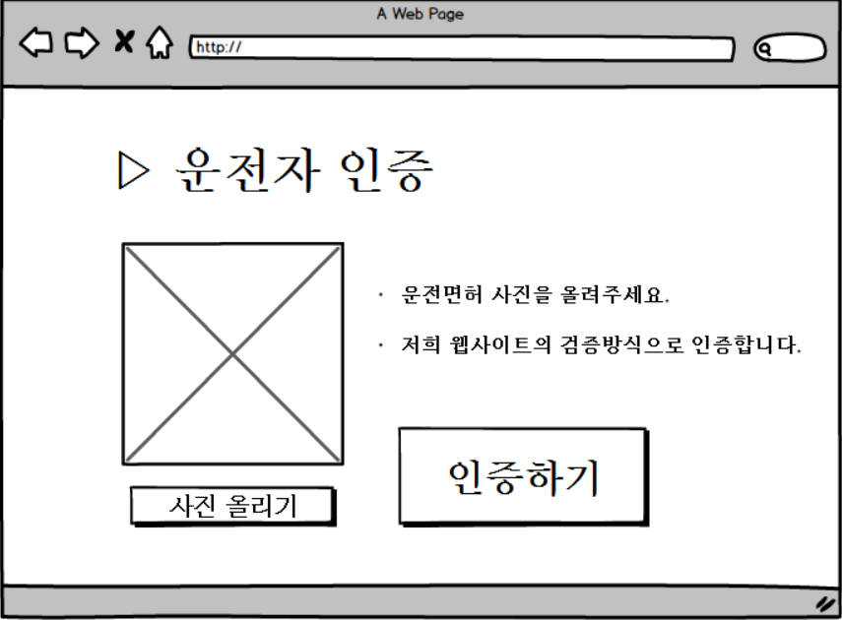
운전자 인증
SCR018
NO | 화면설명
1 | 운전자 인증 페이지 명시
2 | 운전면허증 사진 업로드시 지정된 크기에 맞게 사진 업로드 사진 파일이 아닐 경우 업로드 하지 않고 사용자에게 에러 문구 표시
3 | 사진 업로드 버튼
4 | 운전 면허 인증 웹사이트 정책 명시
5 | 운전 면허증 사진 업로드 완료 후 인증하기 버튼을 통해 시스템은 운전면허 사진 검증 시작 Output은 인증 성공/실패 페이지
1
2
4
5
3

Slide 24
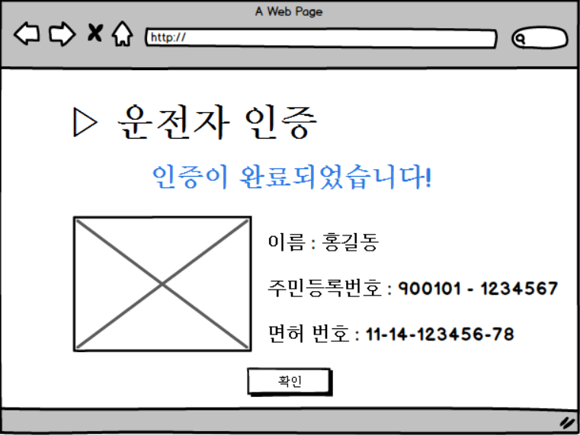
운전자 인증
SCR020
NO | 화면설명
1 | 운전자 인증 페이지 명시
2 | 인증 성공 알림 문구
3 | 운전면허증 사진 업로드시 지정된 크기에 맞게 사진 업로드 사진 파일이 아닐 경우 업로드 하지 않고 사용자에게 에러 문구 표시
4 | 운전 면허로 인증된 이름 표시 첫째로 사진이 운전면허가 아닐시 운전면허 인증이 되지 않고 둘째로 운전 면허에서 읽은 이름과 로그인 되어있는 사용자의 이름 불일치시 운전면허 인증 실패
5 | 운전면허에서 읽은 주민등록번호와 면허 번호를 표시
6 | 메인 화면 복귀 버튼
1
2
3
4
5
6

Slide 25
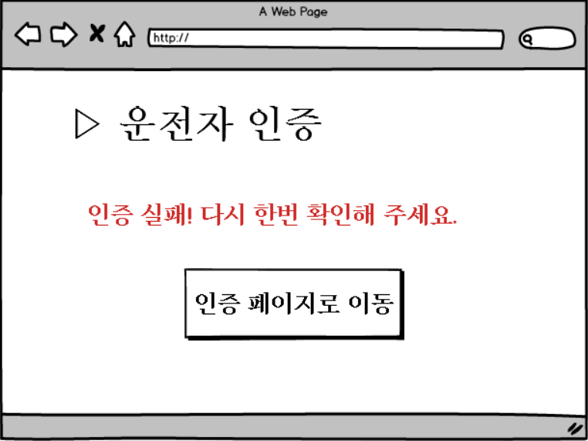
운전자 인증
SCR021
NO | 화면설명
1 | 운전자 인증 페이지 명시
2 | 인증 실패 알림 문구
3 | 운전자 인증 페이지 복귀 버튼
1
2
3

Slide 26
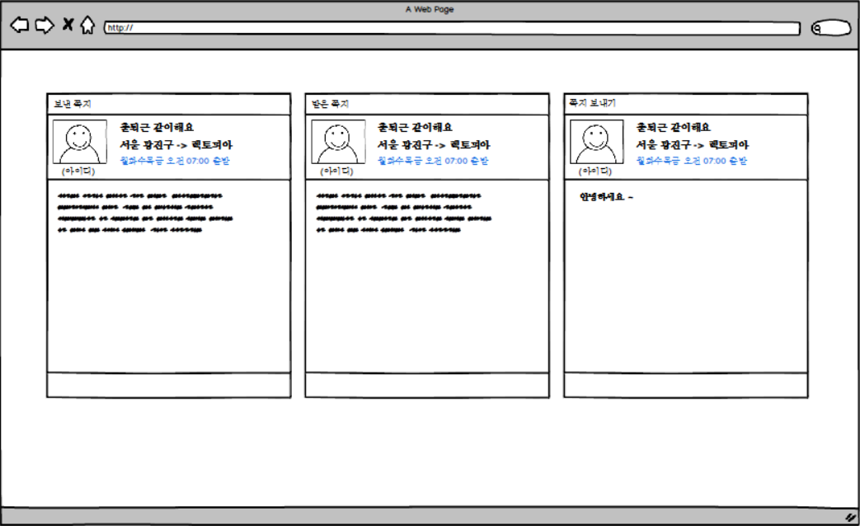
쪽지 목록
SCR010
NO | 화면설명
1 | 받은 쪽지함 목록
2 | 받은 쪽지함에서 쪽지를 전송한 사용자의 프로필과 간략한 내용 표시
3 | 보낸 쪽지함 목록
4 | 쪽지 더블 클릭시 받은 쪽지함에서 쪽지 상세보기 팝업창
5 | 쪽지 삭제 버튼

Slide 27
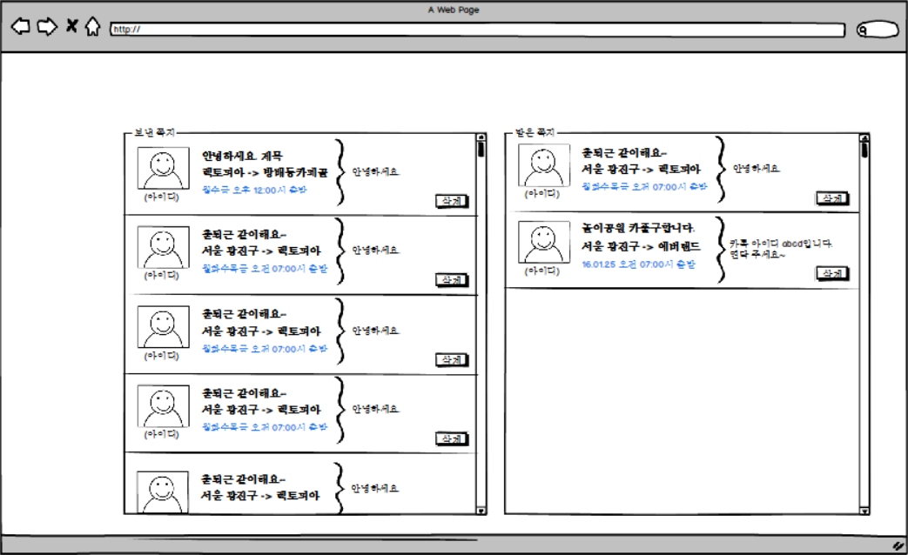
쪽지 목록
SCR010
NO | 화면설명
1 | 받은 쪽지함 목록
2 | 받은 쪽지함에서 쪽지를 전송한 사용자의 프로필과 간략한 내용 표시
3 | 보낸 쪽지함 목록
4 | 쪽지 더블 클릭시 받은 쪽지함에서 쪽지 상세보기 팝업창
5 | 쪽지 삭제 버튼

Slide 28
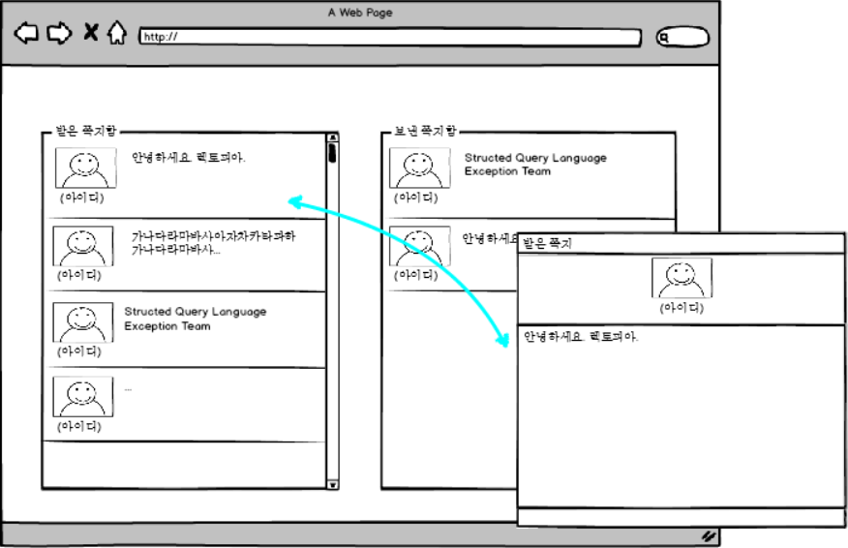

쪽지 목록
SCR010
NO | 화면설명
1 | 받은 쪽지함 목록
2 | 받은 쪽지함에서 쪽지를 전송한 사용자의 프로필과 간략한 내용 표시
3 | 보낸 쪽지함 목록
4 | 쪽지 더블 클릭시 받은 쪽지함에서 쪽지 상세보기 팝업창
5 | 쪽지 삭제 버튼
1
3
5
2
4

Slide 29
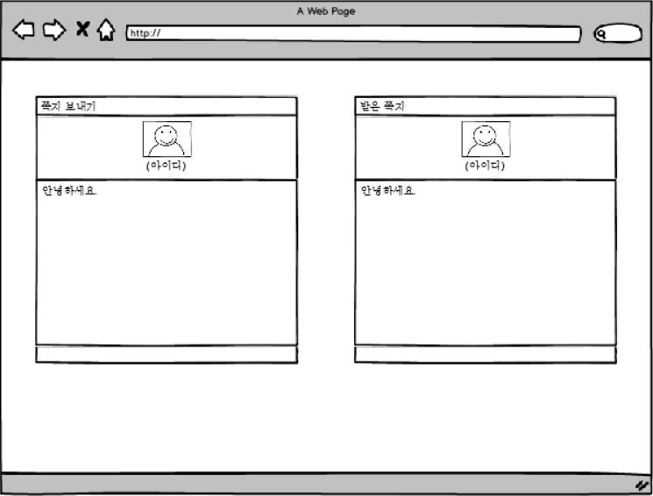


쪽지보내기/받은쪽지 팝업창
SCR043 & SCR042
NO | 화면설명
1 | 쪽지 보내기 팝업창 명시
2 | 쪽지를 받을 사람 프로필 명시
3 | 보낼 쪽지 내용 작성란
4 | 받은 쪽지 팝업창 명시
5 | 쪽지를 보낸 사람 프로필 명시
6 | 받은 쪽지 내용 확인란
1
4
2
5
3
6
* 쪽지 보내기 input : 쪽지 보내기 버튼 혹은 답장 버튼
* 받은 쪽지 input : 마이페이지의 쪽지 목록 페이지에서 받은 쪽지 더블클릭

Slide 30
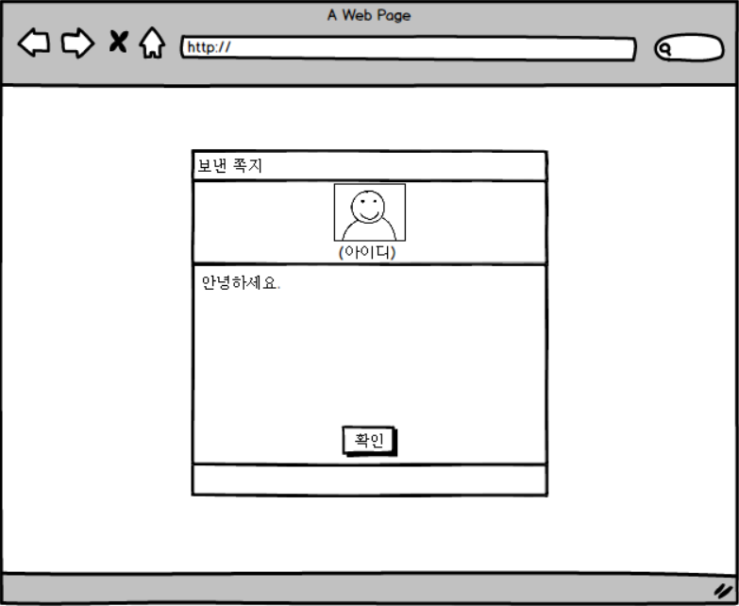
보낸 쪽지 팝업창
SCR041
NO | 화면설명
1 | 보낸 쪽지 팝업창 명시
2 | 보낸 쪽지를 수신한 사용자의 프로필 명시
3 | 보낸 쪽지 내용 확인란
1
2
3
* 보낸 쪽지 input : 마이페이지의 쪽지 목록 페이지에서 보낸 쪽지 더블클릭

Slide 31
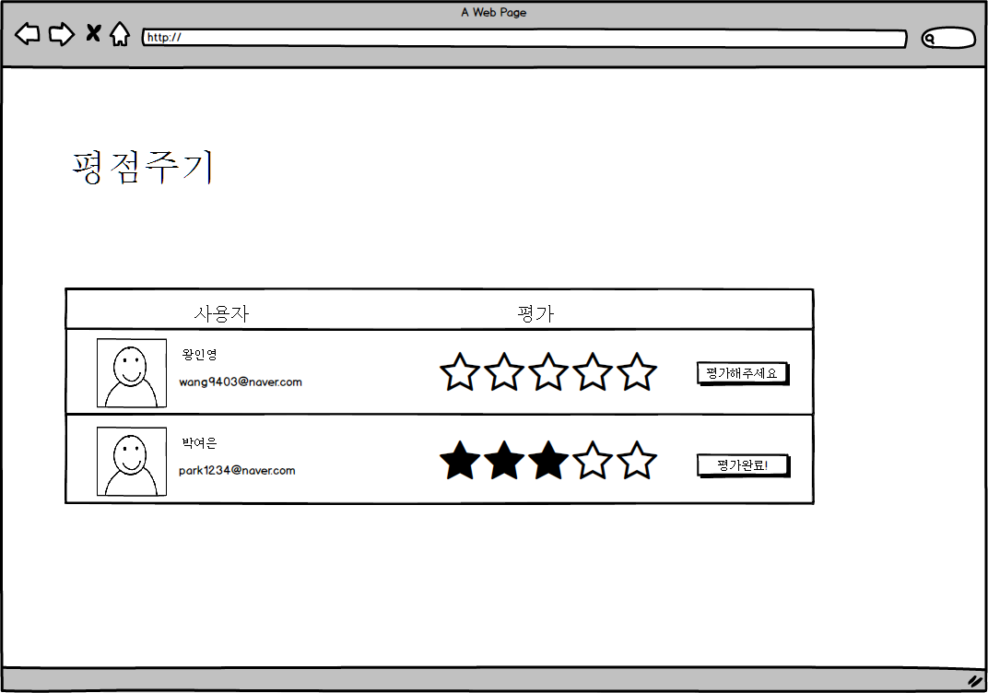
평점주기 화면
SCR013
NO | 화면설명
1 | -평가가 아직 안된 상태 주고 싶은 만큼 별을 클릭해서 평가해주세요 버튼을 누르게 되면 채워진 별점 만큼 상대방이 평가된다.
2 | -평가한 상태 이미 평가가 완료된 상태로, 상대방의 평점에 반영되어있는 상태이다. 수정이 불가능하다.
1
사용자가 서로 매칭 된 상태가 되면 평가할 수 있도록 서로의 상대방이 각각 평점주기 화면에 나오게 된다.
사용자가 매칭된 상태는 운전자와 탑승자가 매칭이 된 경우를 의미한다.
- 운전자가 쓴 게시글에
탑승자가 예약해서
승인이 된 경우
- 탑승자가 쓴 게시글에
운전자가 예약해서
승인이 된 경우
한 사람과 여려번 매칭이 되어도, 매칭이 될 때마다 평가할 수 있도록 한다.
2

Slide 32
관리자

Slide 33
검색
SCR022변형
NO | 화면설명
1 | 관리자 페이지로 이동 관리자 페이지는 회원 관리, 게시물 관리, 예약 관리, 관리자 정보
1
관리자의 메인화면은 일반 사용자의 메인화면과 같지만 마이페이지 대신 관리자 페이지로 구성
은평에서 롯데백화점가욧! 16.01.18 오휴 07:00시 출발
은평에서 롯데백화점태워!! 월 수 금
은평에서 롯데백화점가욧! 16.01.18 오휴 07:00시 출발
Notes:
번호 없애고 유형, 구분순으로 수정

Slide 34
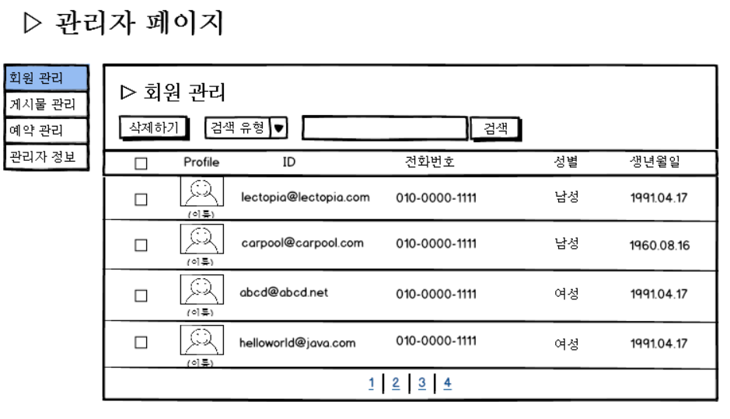
검색
SCR031
NO | 화면설명
1 | 관리자 페이지에서 회원 관리 명시
2 | 회원 목록 리스트에서 체크박스로 선택된 회원 삭제 버튼 삭제 전 관리자 코드 확인
3 | 검색 유형 선택 검색 유형은 이름, ID, 전화번호, 성별, 생년월일
4 | 검색할 데이터 텍스트 작성란
5 | 관리자의 회원 관리 페이지 column 구성 검색 유형과 같다.
6 | 회원 목록에서 회원 정보의 구성은 검색 유형과 동일 체크박스로 삭제할 회원 선택 가능
1
2
3
4
5
6
Notes:
번호 없애고 유형, 구분순으로 수정

Slide 35
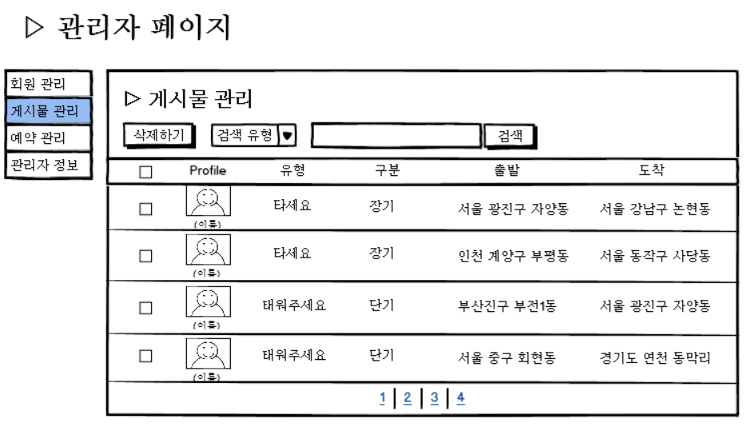
검색
SCR033
NO | 화면설명
1 | 관리자 페이지에서 게시판 관리 명시
2 | 게시물 관리 리스트의 column 구성은 프로필, 유형, 구분, 출발지, 도착지 검색유형은 이와 동일 삭제하기 기능은 회원 관리 페이지와 동일
3 | 리스트에서 하나의 게시물에 대한 정보는 위와 동일
1
2
3
Notes:
번호 없애고 유형, 구분순으로 수정

Slide 36
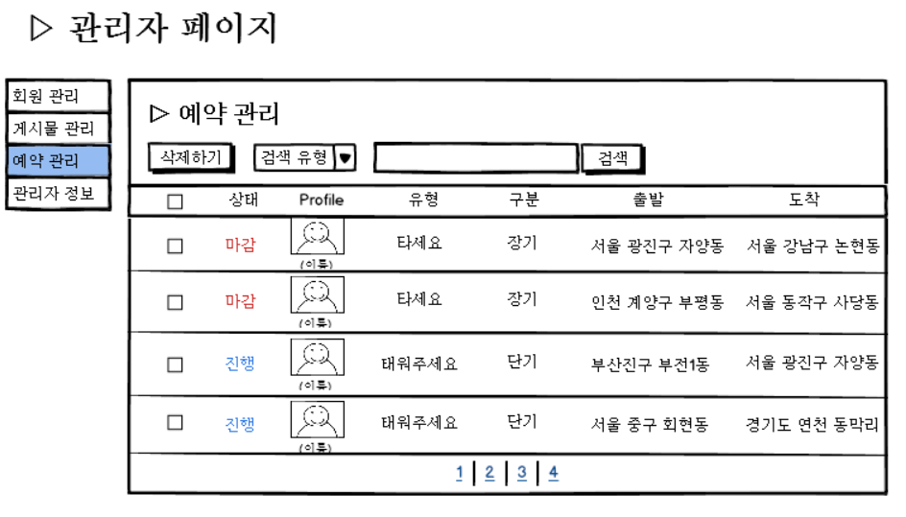
검색
SCR036
NO | 화면설명
1 | 관리자 페이지에서 예약 관리 명시
2 | 게시물 관리 리스트의 column 구성은 상태, 프로필, 유형, 구분, 출발지, 도착지 검색유형은 이와 동일 삭제하기 기능은 회원 관리 페이지와 동일
3 | 리스트에서 하나의 게시물에 대한 정보는 위와 동일
1
2
3
Notes:
번호 없애고 유형, 구분순으로 수정

Slide 37
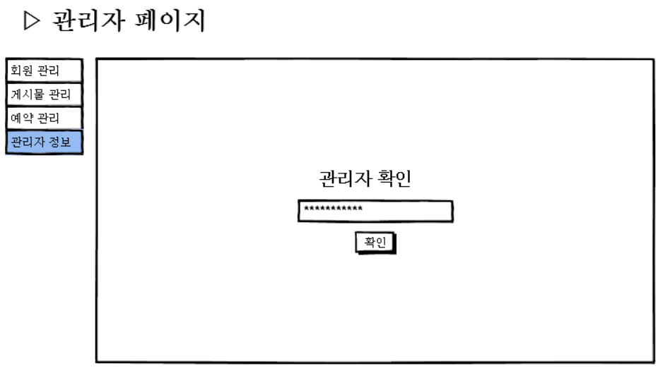
검색
SCR039
NO | 화면설명
1 | 관리자 페이지에서 관리자 확인 명시
2 | 관리자 정보 변경을 위해 관리자 코드 확인 텍스트 입력란
3 | 관리자 코드 확인 및 관리자 정보 페이지 이동 버튼
1
2
3
Notes:
번호 없애고 유형, 구분순으로 수정

Slide 38
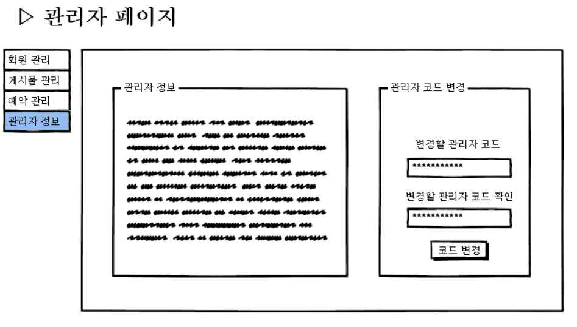
검색
SCR040
NO | 화면설명
1 | 관리자 정보 페이지에서 관리자 정보 명시
2 | 관리자 코드 변경 필드
3 | 변경할 관리자 코드 입력란
4 | 변경할 관리자 코드 확인란
5 | 관리자 코드 변경 버튼
1
2
3
4
5
Notes:
번호 없애고 유형, 구분순으로 수정

